Slide 1
Spolupráce knihoven a škol v ČR v rozvoji (informačního) vzdělávání
Předmět Informační vzdělávání
Semestr jaro 2021

Slide 2
Východiska
Gramotnosti
Různá vzdělávací prostředí
Celoživotní vzdělávání
Aktéři veřejného prostoru ve vzdělávání
Význam spolupráce knihoven a škol

Slide 3
Východiska
Na každém dalším stupni vzdělávání čeká studenta nový knihovník, který jej provede dalším studiem. V případě, že chceme informační výchovu řešit systematicky a efektivně, musíme mezi sebou být na různých stupních studentova života propojeni.
Jeden může obohatit druhého a posílit tak sám sebe. Stejné je to s knihovníky a pedagogy, i s knihovníky navzájem. Proto sdílejme svoje zkušenosti a společně tvořme systematický a propojený systém informační výchovy v knihovnách.
Viz např. prezentace z r. 2015 Quo vadis, informační vzdělávání?
https://ipk.nkp.cz/docs/Mazacova_Pardubice.pdf

Slide 4
Klíčové dokumenty
Koncepce rozvoje knihoven 2021-2027 (2020)
3 pilíře rozvoje knihoven
Strategie vzdělávání v ČR 2030+ (2020)
2 strategické cíle
Doporučení Rady EU ke klíčovým kompetencím pro celoživotní učení (2018)
https://eur-lex.europa.eu/legal-content/CS/TXT/PDF/?uri=CELEX:32018H0604(01)

Slide 5
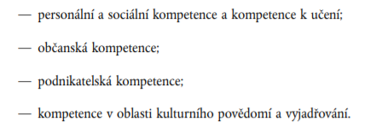
Doporučení Rady EU ke klíčovým kompetencím pro celoživotní učení

Slide 6
Koncepce rozvoje knihoven ČR na léta 2017-2020
https://ipk.nkp.cz/docs/koncepce/koncepce_k_vystaveni.pdf
Reflektuje klíčové oblasti rozvoje českého knihovnictví a informační vědy
PRIORITY

Slide 7
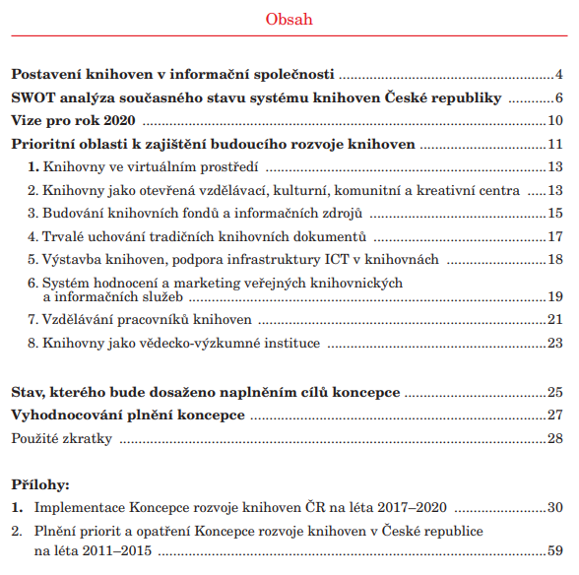

Slide 8
SWOT analýza stavu v koncepci
Slabé stránky:

Slide 9
Prioritní oblast 2 koncepce Knihovny jako otevřená vzdělávací, kulturní, komunitní a kreativní centra

Slide 10
Prioritní oblast 2 koncepce Knihovny jako otevřená vzdělávací, kulturní, komunitní a kreativní centra

Slide 11
Prioritní oblast 2 koncepce Knihovny jako otevřená vzdělávací, kulturní, komunitní a kreativní centra

Slide 12
Tradice v ČR – IVIG, IVU SDRUK
IVIG – Komise pro informační vzdělávání a informační gramotnost (IVIG) při Asociaci knihoven vysokých škol (AKVŠ) ČR
Klíčovým bylo vytvoření Koncepce informačního vzdělávání na vysokých školách v České republice (2008)
Standardy informačně gramotného studenta vysoké školy (2004/2007), které přijala jako doporučující dokumenty Asociace knihoven vysokých škol České republiky
Viz např. článek M. Dombrovské
http://www.phil.muni.cz/journals/index.php/proinflow/article/view/2010-2-4
Spolupráce VŠ s akademickými knihovnami
Koncepční a metodické materiály, odborné příspěvky
Např. článek Metodika lekcí informačního vzdělávání na Masarykově univerzitě v Brně (s akcentem pedagogického konstruktivismu)
https://is.muni.cz/el/1421/jaro2016/VIKBA32/um/62707957/Infos_a_jak_na_IV_ve_vysokoskolskem_prostredi.pdf

Slide 13
Spolupráce učitelů a knihovníků na MU

Slide 14
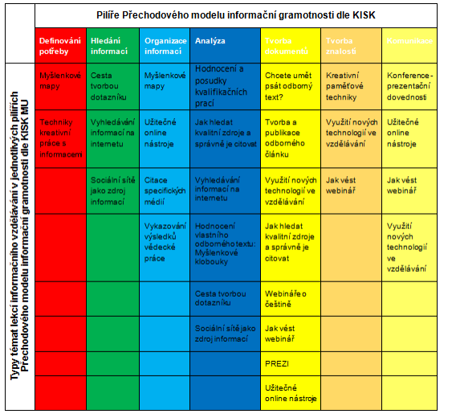

Slide 15
Výzkumy spolupráce knihoven a škol v ČR
Nesystematické
Na úrovni profesních organizací knihovnictví v ČR (SKIP, SDRUK IVIG AKVŠ)
Na úrovni akademického pracoviště Katedra informačních studií a knihovnictví (TAČR, OP VVV, také v rámci bakalářských a diplomových prací)

Slide 16
Aktuální průzkum v ČR
K dispozici zpracovaná a vyhodnocená data na
https://ipk.nkp.cz/docs/pardubice-2019/Pillerova.pdf
Zakázka pro potřeby Memoranda o spolupráci MŠMT a MK ČR
Na tvorbě dotazníku se začalo pracovat na jaře 2019 – KI NK, Sekce VK SKIP, KISK FF MUNI
Sběr dat se uskutečnil v období květen/červen 2019 pomocí online dotazníků
Určen pro všechny typy knihoven
Cíle:
Zmapovat současný stav spolupráce knihoven a škol
Zjistit překážky a příležitosti pro další rozvoj této spolupráce
Mít podklady pro lepší nastavení spolupráce mezi knihovnami a školami

Slide 17
Účast v dotazníkovém šetření

Slide 19
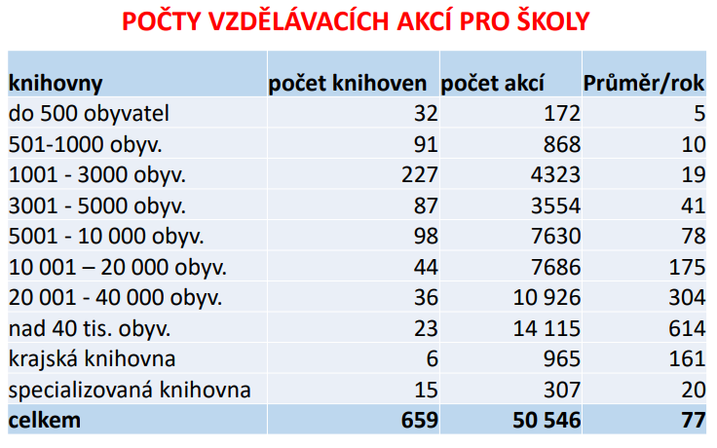

Slide 20
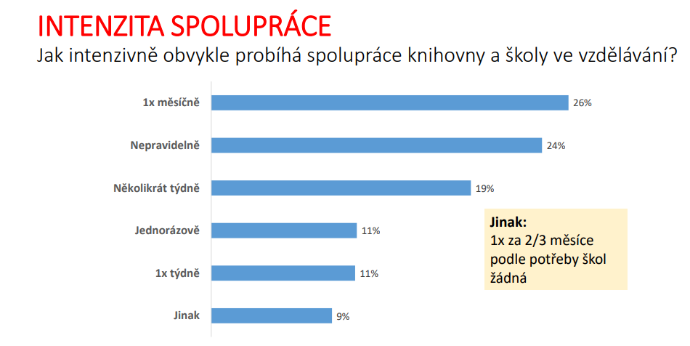

Slide 21
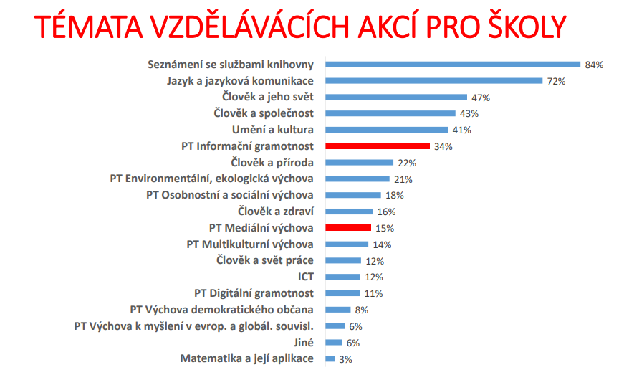

Slide 22
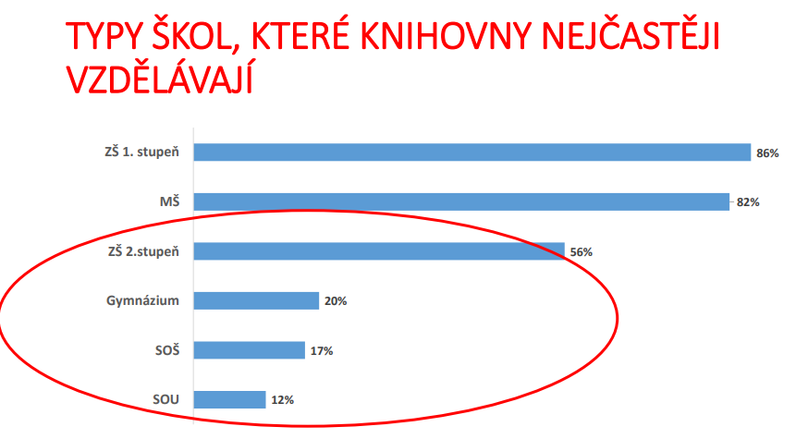

Slide 23
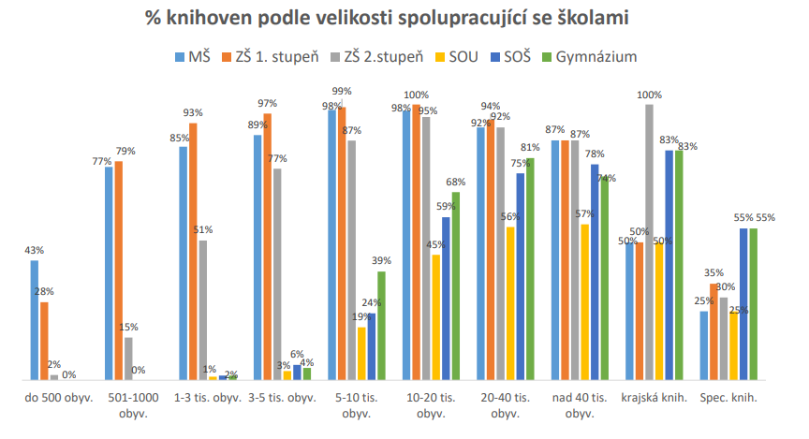

Slide 24
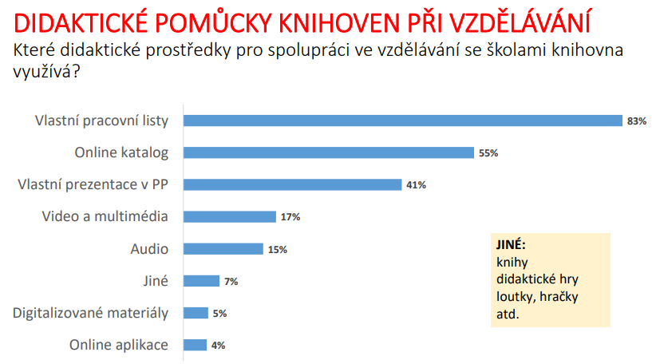

Slide 25
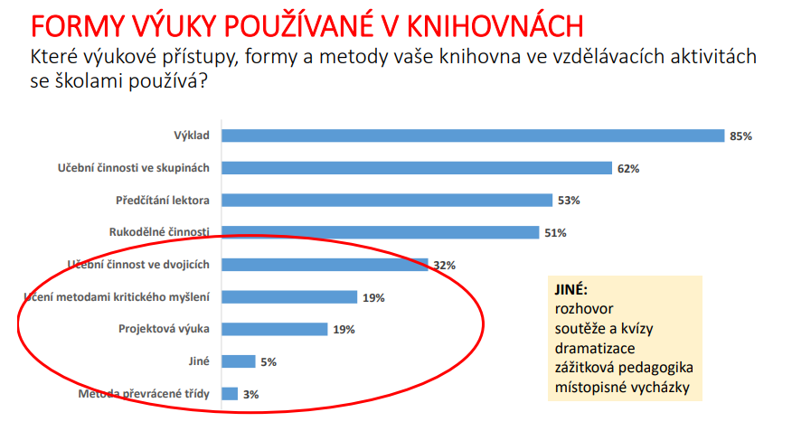

Slide 27
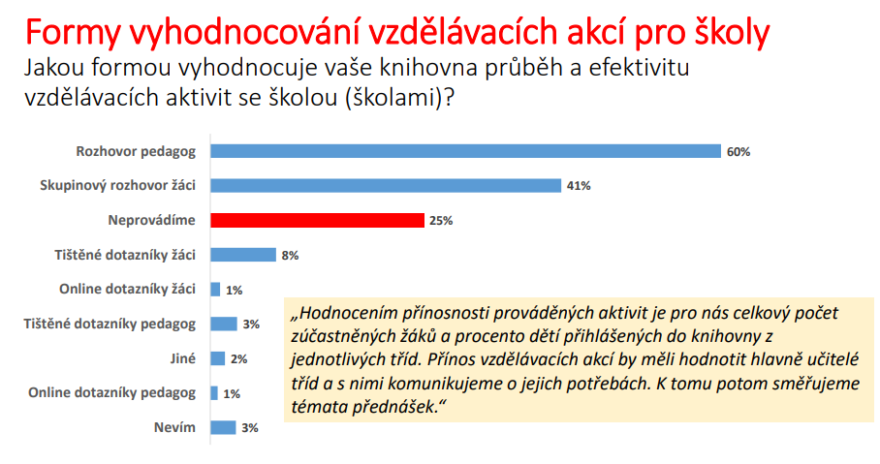

Slide 32
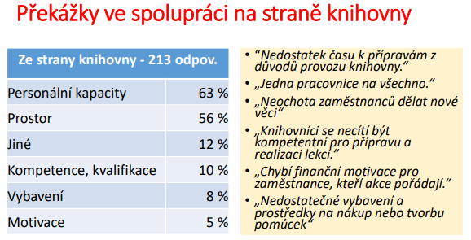
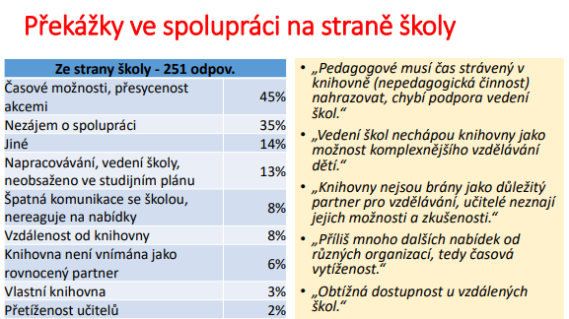
Názor knihovníků

Slide 33
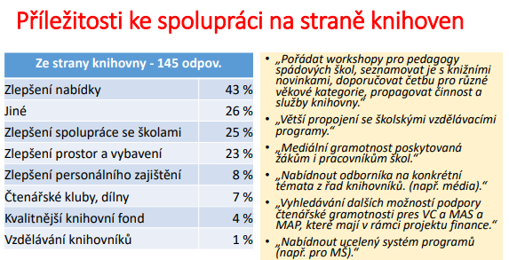
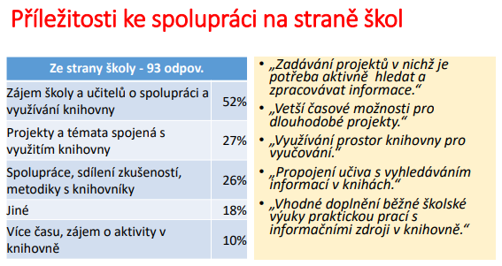

Slide 34
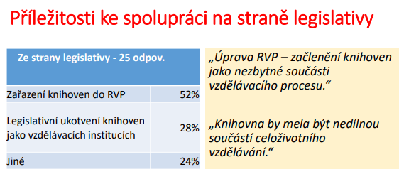

Slide 36
Průzkum Spolupráce knihoven a škol

Slide 37
Příklad dobré praxe spolupráce knihoven a škol v ČR
https://www.conebylovucebnici.cz/

Slide 38
https://www.conebylovucebnici.cz/

Slide 39
Co nebylo v učebnici
Podpora MŠMT
2018-2020
SKIP + CRA UZS ČR
Cca 20 veřejných knihoven + 20 škol (různé kraje ČR, různé typy škol)
Cíl:
rozvoj deklarované a perspektivní spolupráce na úrovni společenství praxe, především v žité realitě knihovník – učitel
sdílení dobré praxe
společná podpora potřebnosti informačního vzdělávání reflektujícího práci s informacemi a technologiemi
snaha prosadit oblasti IG do kurikulárních dokumentů a šablon

Slide 40
Fungování společenství praxe v projektu
Akademik KISK FF MU
+
studenti KISK FF
Učitel
Knihovník

Slide 42
Co nebylo v učebnici
Expertní tým 1
Téma II
S informacemi za lepším celoživotním učením
Téma III
Bádám v knihovně a píšu svůj odborný text
Téma I
Od autora ke čtenáři
Expertní tým 2
Edukační jednotky knihovník + učitel
Expertní tým 3
Expertní tým 4
Expertní tým 5
Expertní tým 6
Expertní tým 7
Expertní tým 8
Expertní tým 9
Edukační jednotky knihovník + učitel
Edukační jednotky knihovník + učitel
Edukační jednotky knihovník + učitel
Edukační jednotky knihovník + učitel
Edukační jednotky knihovník + učitel
Edukační jednotky knihovník + učitel
Edukační jednotky knihovník + učitel
Edukační jednotky knihovník + učitel
Vzdělávací program 2ací
Vzdělávací program 3ací
Vzdělávací program 4cí
Vzdělávací program 5ací
Vzdělávací program 6ací
Vzdělávací program 7cí
Vzdělávací program 8ací
Vzdělávací program 9ací
Vzdělávací program 1ací program 1

Slide 44
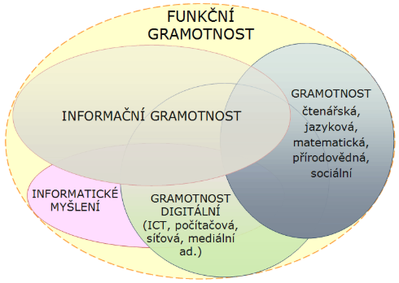
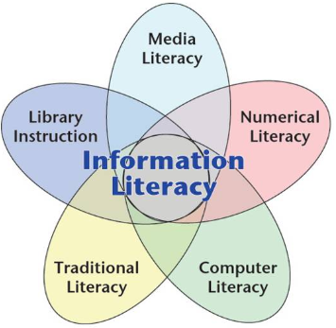
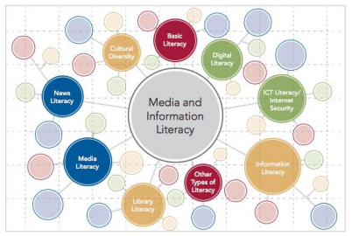
Rozvíjení informační gramotnosti

Slide 45
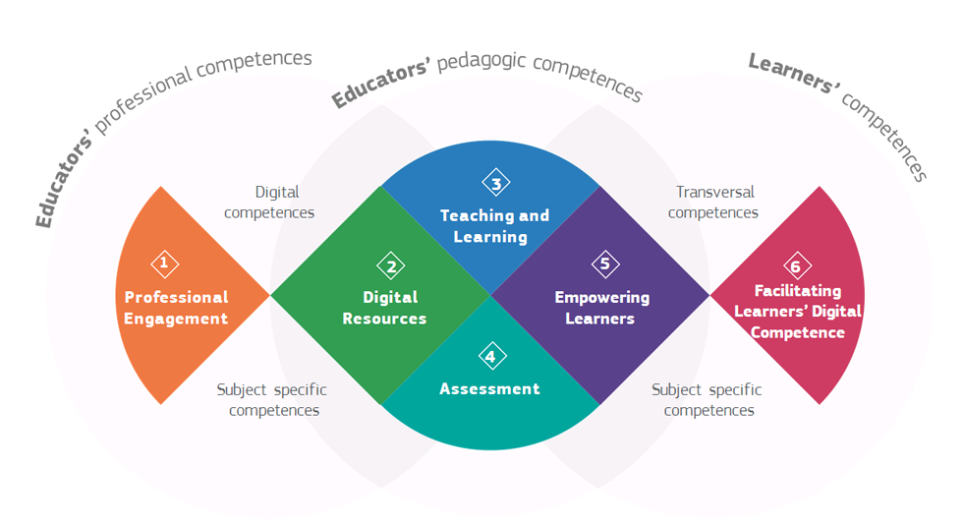
Digital Competence Framework for Educators (DigCompEdu)

Slide 46
Moderní didaktika v edukační praxi knihovny (a spolupracující školy)
aneb
a) Potřeby učícího knihovníka jako vzdělavatele
b) Nároky či požadavky učitele
c) Vzdělávací potřeby žáků
c) NUTNOST evaluace a reflexe výuky od všech jejích aktérů

Slide 47
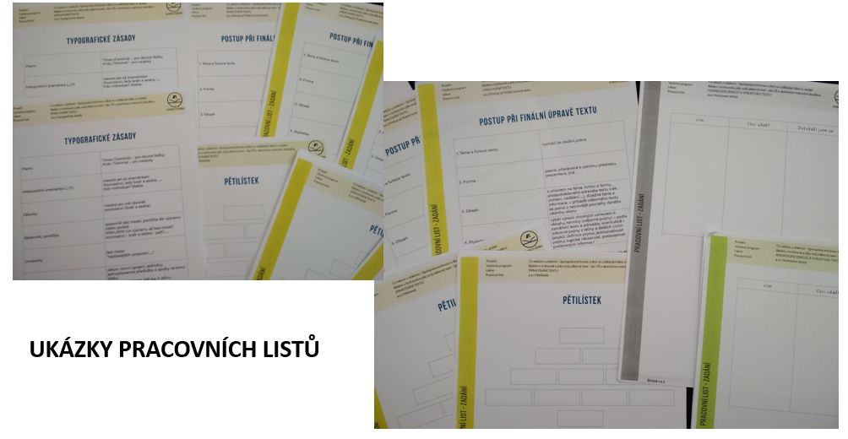
Výstupy projektu Co nebylo v učebnici

Slide 48
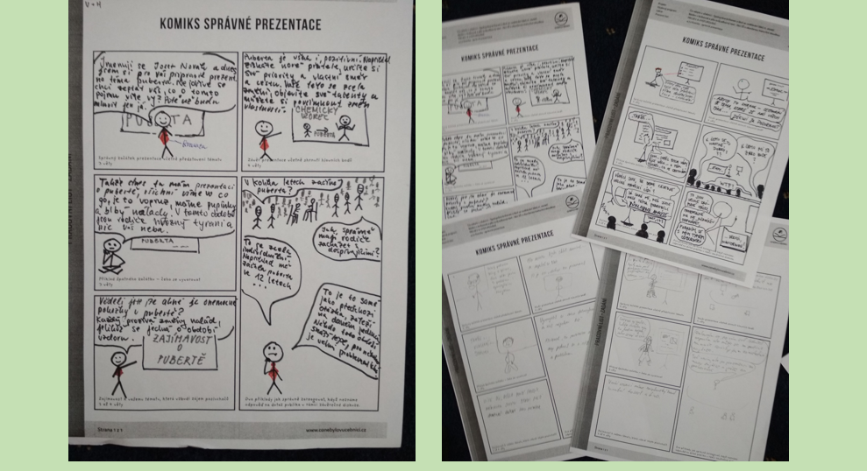

Slide 50
Evaluace v informačním vzdělávání
Nepříliš řešená (viz průzkum)
Potřebný (sebe)reflektivní přístup lektora
P. Mazáčová, Pedagogické kompetence učícího knihovníka se zaměřením na dimenzi sebereflexe. ITlib. Informačné technológie a knižnice, Centrum vedecko-technických informácií SR, 2018, roč. 22, č. 2, s. 12-17. ISSN 1335-793X.
Diplomová práce: E. Hermanová (2019). Formy a nástroje evaluácie informačného vzdelávania užívateľov: prax vybraných mestských knižníc z Českej republiky a Slovinska. KISK. Vedoucí P. Mazáčová
dílčí publikace, nástroje (např. 100 metod - https://100metod.cz/)

Slide 51
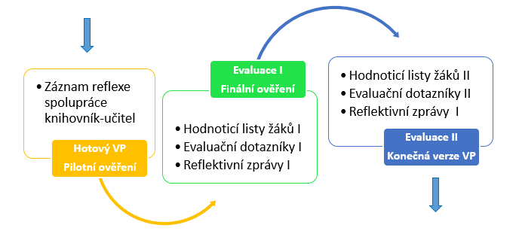
Průběh evaluace vzdělávacího programu
na příkladu projektu Co nebylo v učebnici

Slide 52
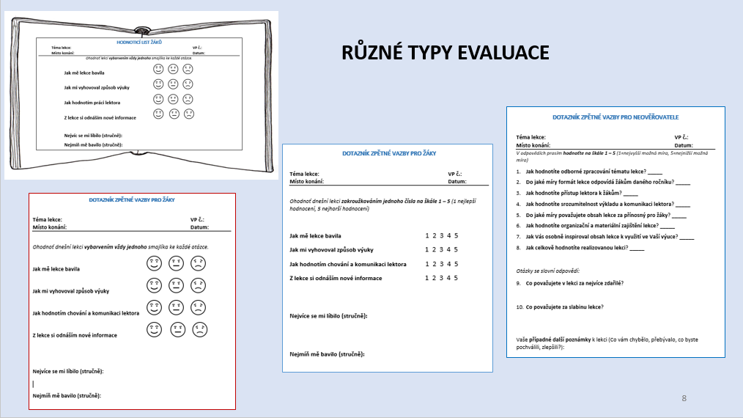

Slide 54
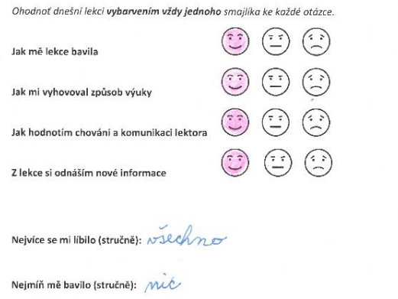
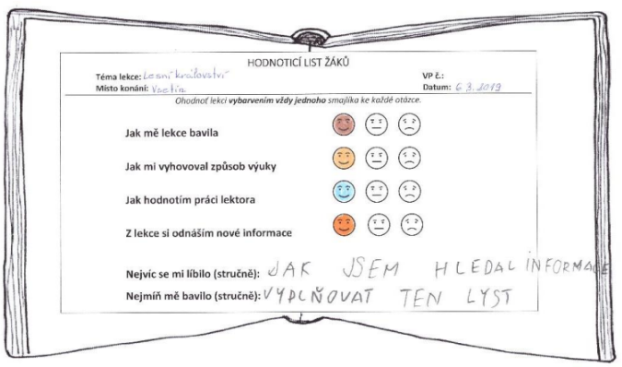
Evaluační nástroje pro edukační aktivity

Slide 55
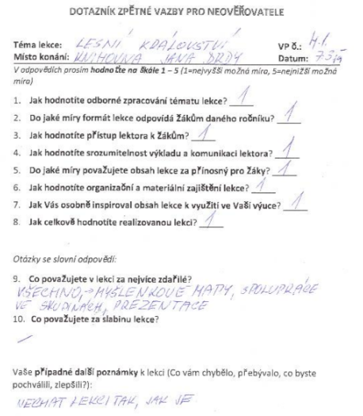
Evaluační nástroje pro edukační aktivity

Slide 56
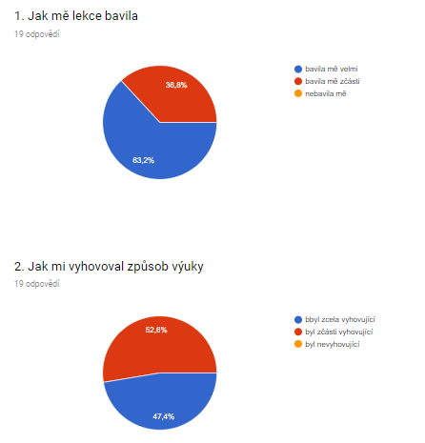
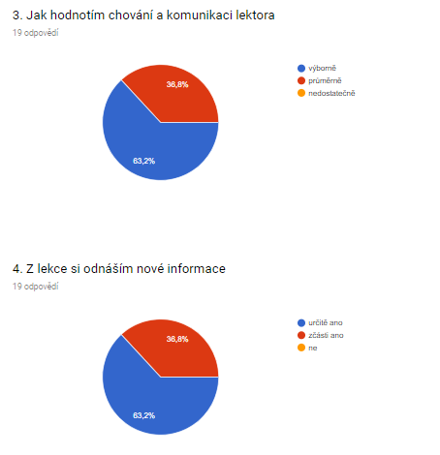
Pilotní ověřování jedné lekce – město A

Slide 57
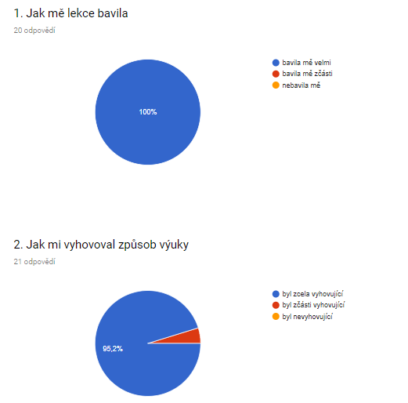
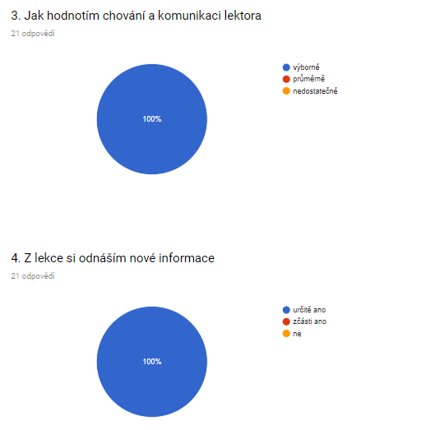
Finální ověřování jedné lekce – město A

Slide 58
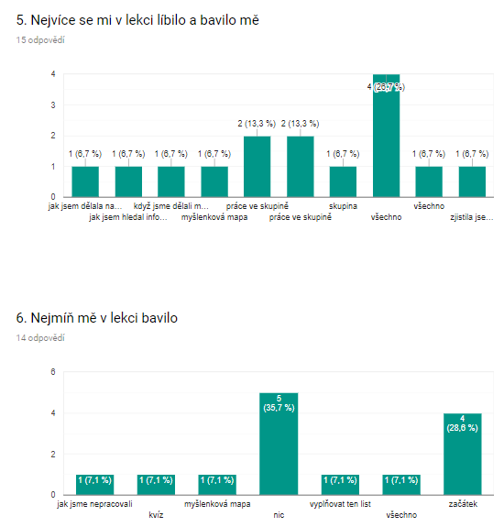
Pilotní ověřování jedné lekce – město A

Slide 59
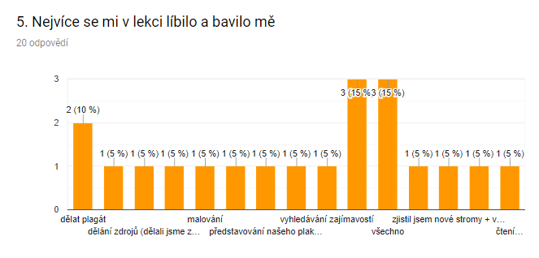
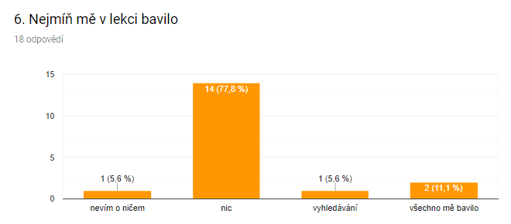
Finální ověřování jedné lekce – město A

Slide 60
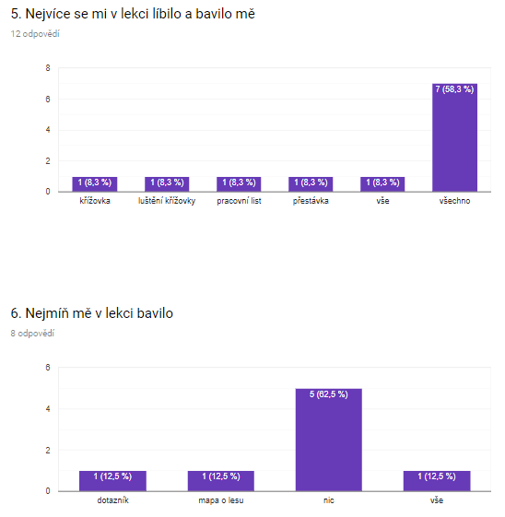
Finální ověřování jedné lekce – město B

Slide 61
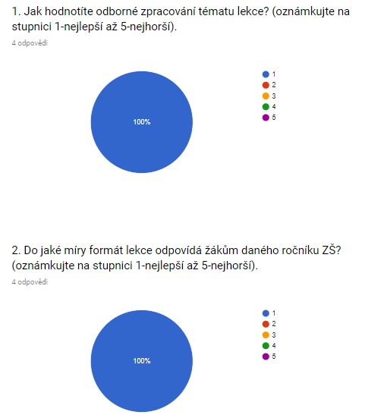
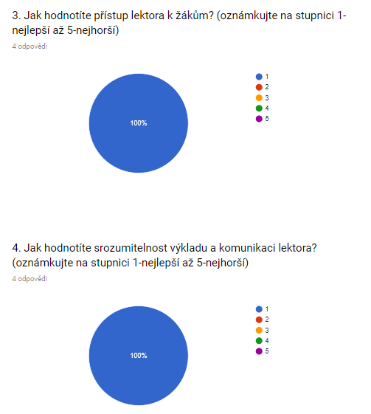
Dotazník zpětné vazby na jednu lekci - neověřovatelé

Slide 62
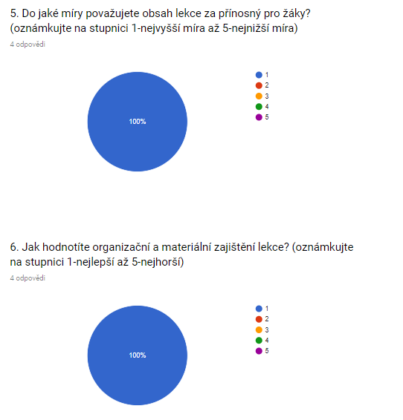
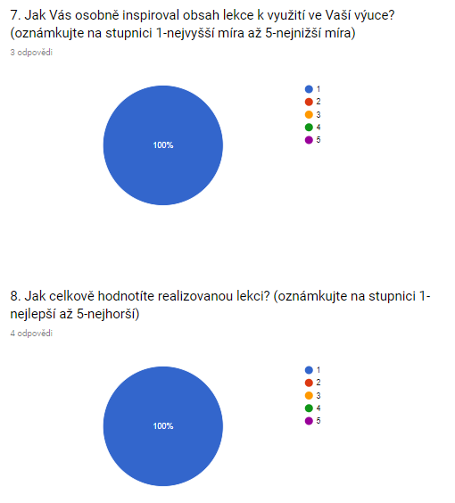
Dotazník zpětné vazby na jednu lekci - neověřovatelé

Slide 63
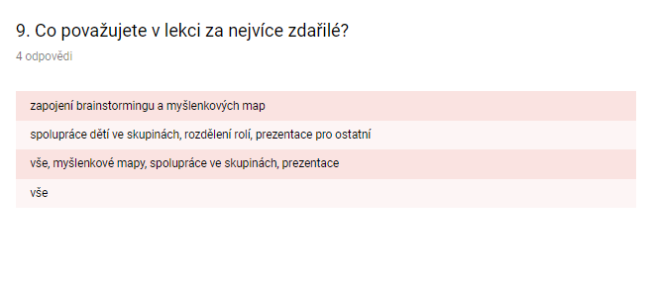
Dotazník zpětné vazby na jednu lekci - neověřovatelé

Slide 64
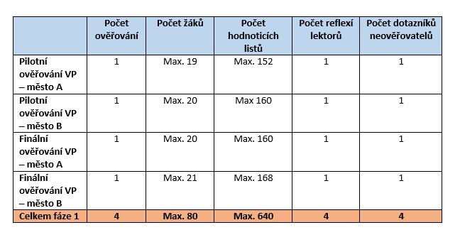
Projekt Co nebylo v učebnici
Vzdělávací program: S informacemi k lepšímu celoživotnímu učení
Cílová skupina: žáci 3. až 5. ročníku ZŠ
Evaluační proces 16 vyučovacích hodin (pilot + finál)

Slide 65
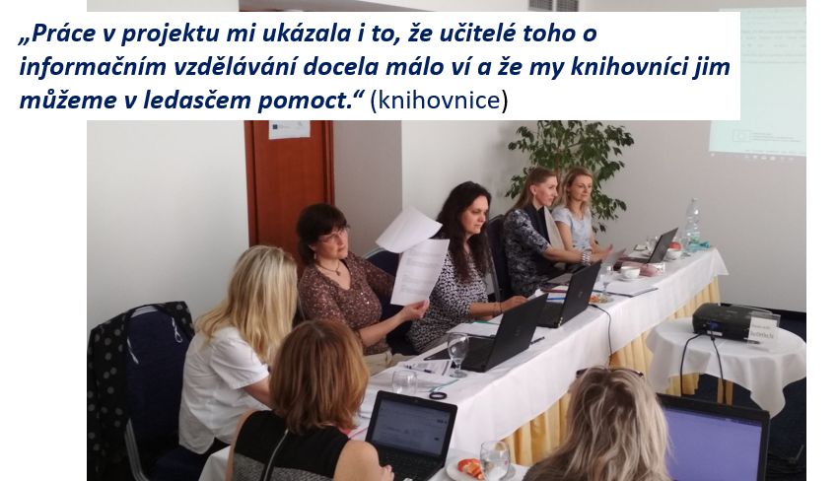
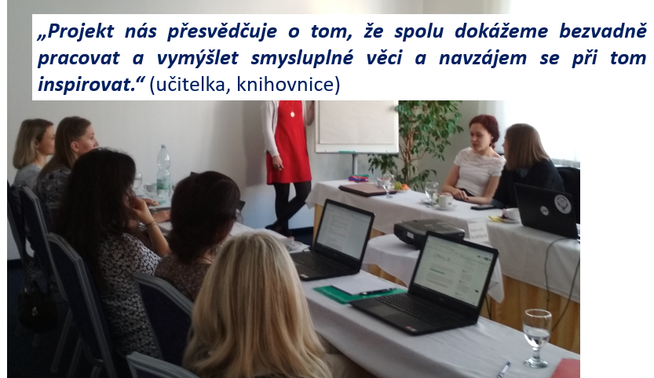
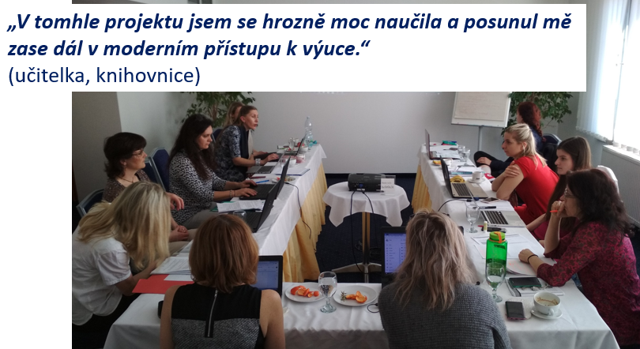
Reflexe spolupráce učících knihovníků a učitelů

Slide 66
Moderní didaktika ve spolupráci knihoven a škol – co už tedy víme
Žák
Čtenářská gramotnost = informační gramotnost = digitální kompetence
Heterogenita a dynamika skupiny (inkluze)
Různorodé postoje / názory (i politické) / sociální zázemí žáků
Žák upřednostňuje obraz a zvuk
Žák chce akci / změnu / konkrétní výstup / technologie ano i ne

Slide 67
Moderní didaktika ve spolupráci knihoven a škol – co už tedy víme
Metody pro podporu celoživotního učení a rozvoj gramotností, které žáky baví
Místně zakotvené vzdělávání (regionální problematika, práce s mediálními produkty)
Badatelská výuka (informační gramotnost, kritické myšlení)
Problémová výuka (spolupráce, komunikace, sdílení)
Zážitková pedagogika (knihovna, text, sdělení)
Projektové aktivity (cesta za odborným textem)

Slide 68
MÁ TO SMYSL ☺
Akcentace odborného zájmu o informační gramotnost (modely, standardy)
Posílení digitálních kompetencí
Vytvoření funkčního společenství praxe knihovníků a učitelů
Zkušenost studentů KISK pro budoucí knihovnickou praxi
Koncept informačního vzdělávání pro 21. století
Moderní edukační přístupy k celoživotnímu učení
Evaluace, reflexe a sebereflexe jako součást práce vzdělavatele i žáků

